Slide 1








Aqui na Linx SetaDigital estamos sempre trabalhando para facilitar o uso da tecnologia através de soluções simples, rápidas e confiáveis, que proporcione vida leve, e resultados positivos para a sua loja.
Acompanhe aqui as novidades da versão
7.100.20

Slide 2


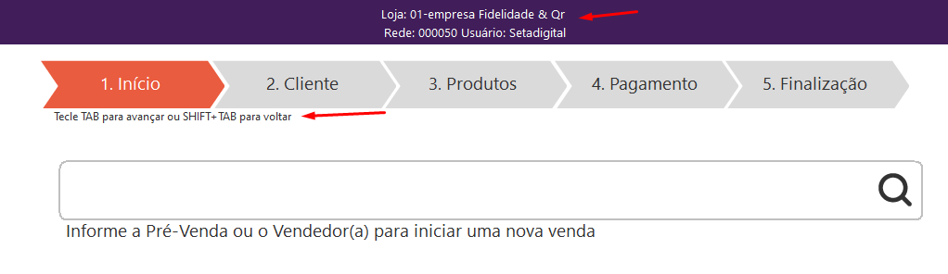
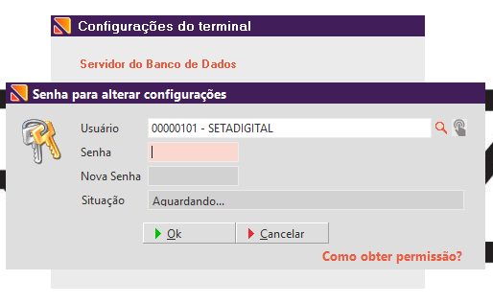
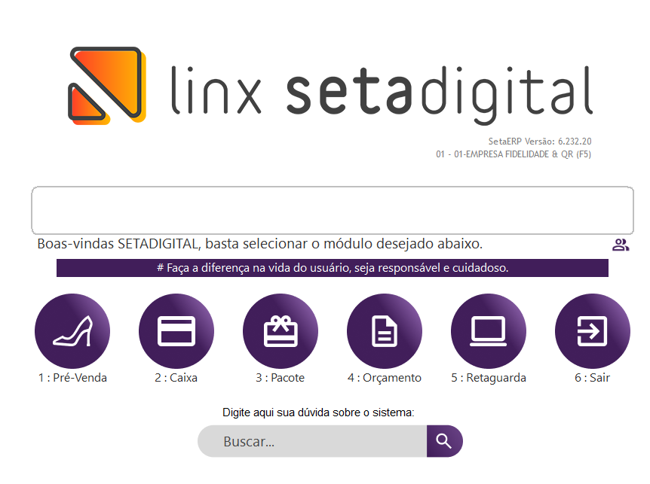

REPAGINAÇÃO DE ELEMENTOS VISUAIS - ÍCONE, FONTES, ELEMENTOS E CORES.
Caminho: SetaERP #575875
Repaginação; Ícones da tela inicial; Fontes; Local de elementos de leitura; Cores.
Reformulamos o ícone do SetaERP em todas as telas; Atualizamos a cor da barra superior do sistema de acordo com o padrão de cores da Linx. Alterado o posicionamento da orientação da tela do Caixa Fácil, seguindo a direção que fazemos a leitura, agilizando a visualização dos dados quando necessário.

Slide 3
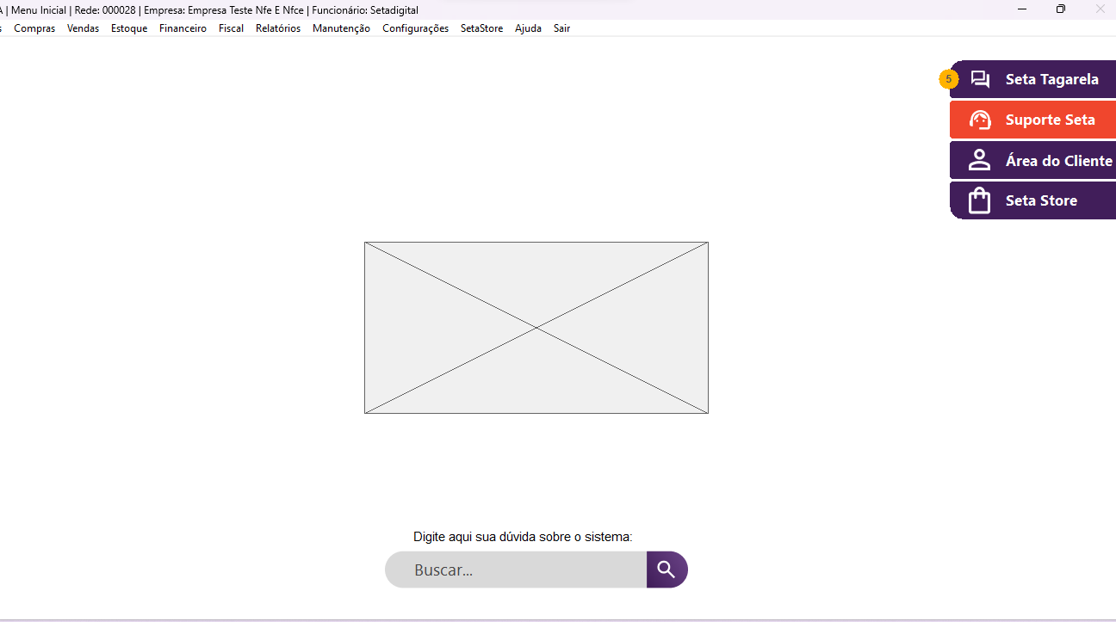
REPAGINAÇÃO DE FERRAMENTAS DE RELACIONAMENTO COM CLIENTE
Caminho: SIS #561746
Repaginação; Seta Tagarela; Novidades da Versão e Área do Cliente.
Reformulamos a área onde são apresentados os dados do Seta Tagarela para que tenhamos um componente com melhor visualização e usabilidade, nesse componente serão exibidas seguintes opções:
- Seta Tagarela;
- Suporte Seta;
- Área do Cliente;
- Seta Store.

Slide 4
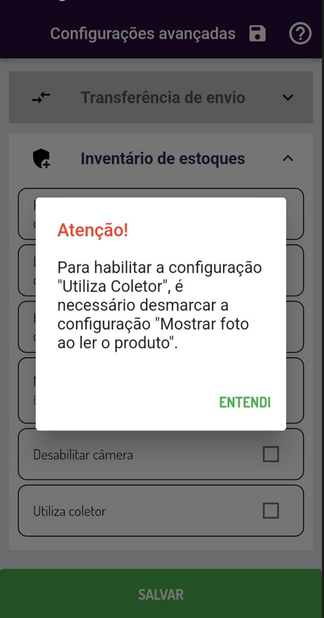
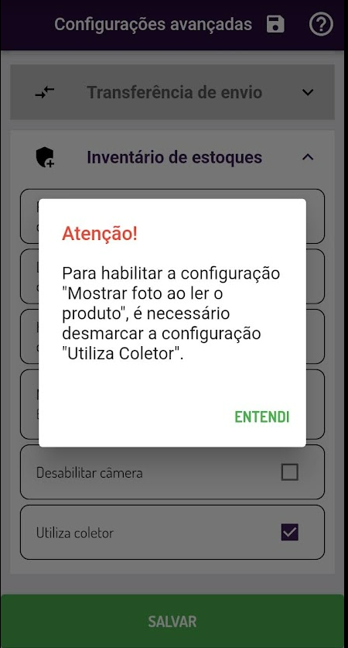
SETA COLETOR – NÃO MOSTRAR FOTO AO USAR OPÇÃO UTILIZA COLETOR
Caminho: Configurações > Configurações Avançadas > Inventário de Estoques #560668
Não permitir utilizar as opções mostrar foto ao ler produto e utiliza coletor em paralelo.
Para evitar conflitos na utilização do Seta Coletor, não será permitida a utilização simultânea das opções "Mostrar foto ao ler produto" e "Utiliza coletor".
Ocorria durante a execução do inventário, na leitura do código de barras com, situações onde não era lida a informação, pois estava fora do campo correto. Com essa alteração iremos validar e avisar o lojista para escolher uma dentre as opções citadas.

Slide 5
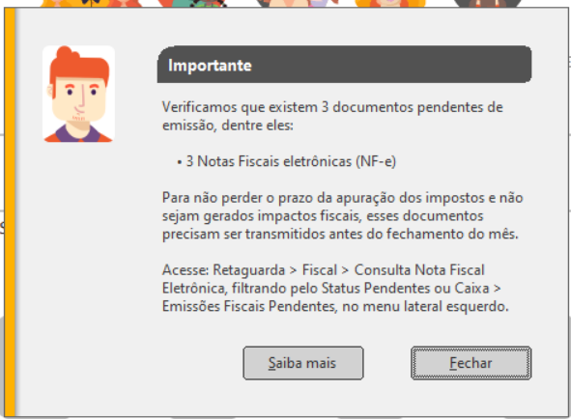
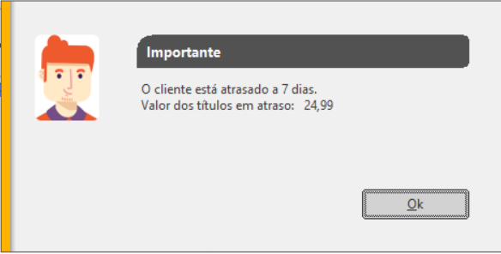
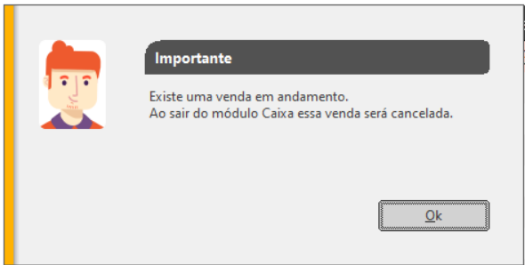
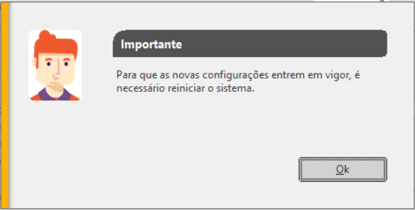
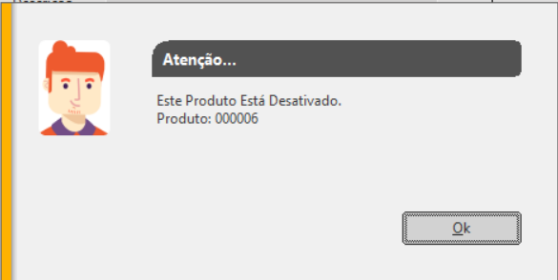
ELEMENTOS VISUAIS MENSAGENS DO SETA NOVO PADRÃO
Caminho: SETAERP #SETAERP-8421
Novo padrão de mensagens – SetaERP.
Criamos um novo padrão de mensagens no SetaERP, as mensagens ganharam um layout atualizado, seguindo o projeto de repaginação do sistema.

Slide 6
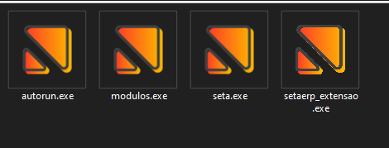
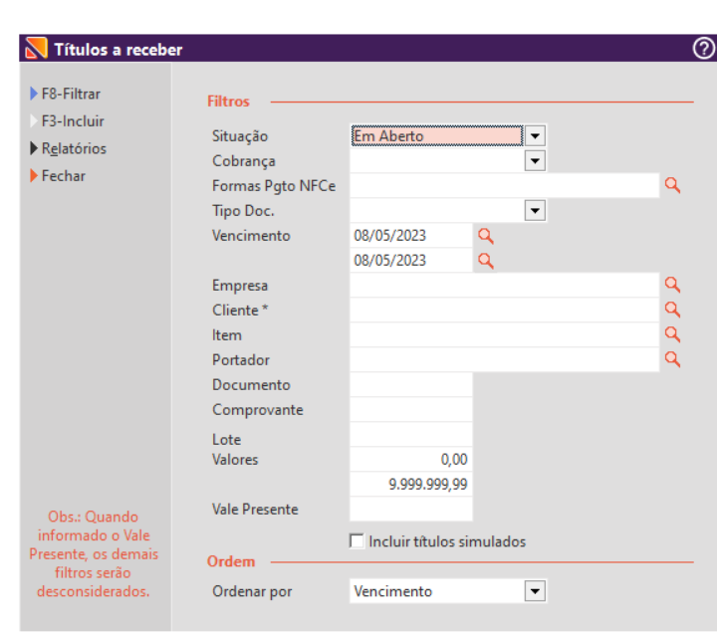
ELEMENTOS VISUAIS ÍCONES DO SETA NOVO PADRÃO
Caminho: SETAERP #SETAERP-8291
Atualizar ícones do sistema.
Atualizamos os ícones do SetaERP, na pasta do sistema e em todas as telas da aplicação. Seguindo a nova estrutura visual repaginada.

Slide 7



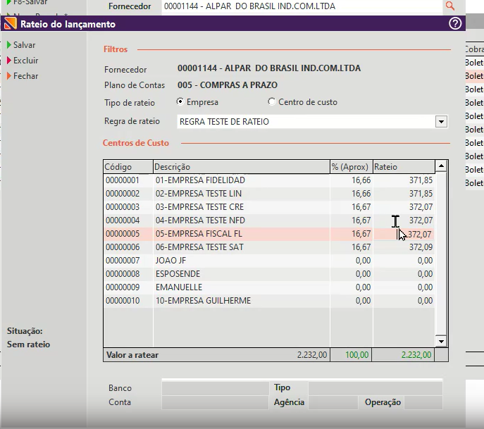
RATEIO DE TÍTULOS A PAGAR
Caminho: Financeiro > Títulos a Pagar > Rateio de despesa #580454
Rateio de lançamento.
Ajustado o arredondamento no rateio de títulos a pagar por empresa, permitindo o salvamento em casos de conferência dos valores existentes entre a coluna Rateio e o Total Rateado.

Slide 8
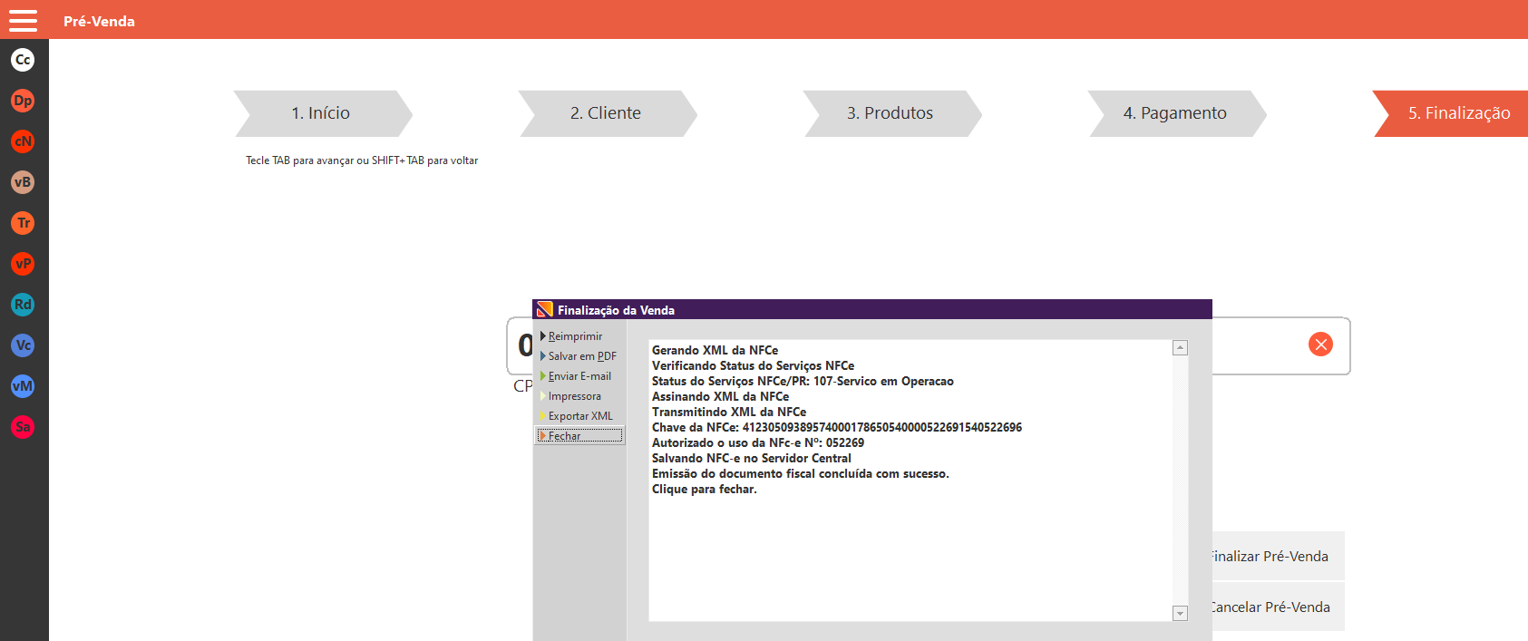
FINALIZAÇÃO DA VENDA + DOC FISCAL PELO PRÉ-VENDA
Caminho: Pré-Venda > Nova Venda #SETAERP-8619
Venda finalizada pelo módulo de Pré-Venda + Geração do documento fiscal
Implementamos a finalização de vendas geradas pelo módulo de Pré-Venda, semelhante ao comportamento existente no Balcão Crediário. Para operar com essa funcionalidade, serão necessários os seguintes pré-requisitos a opção:
Habilitar a opção Imprime documento fiscal no balcão (Configurações Globais > Fiscais);
Desmarcar a opção Todas as vendas passam no caixa, inclusive crediário. (Configurações Globais > Vendas);
Concluir a venda pelo módulo de Pré-Venda com pagamento 100% Crediário.

Slide 9
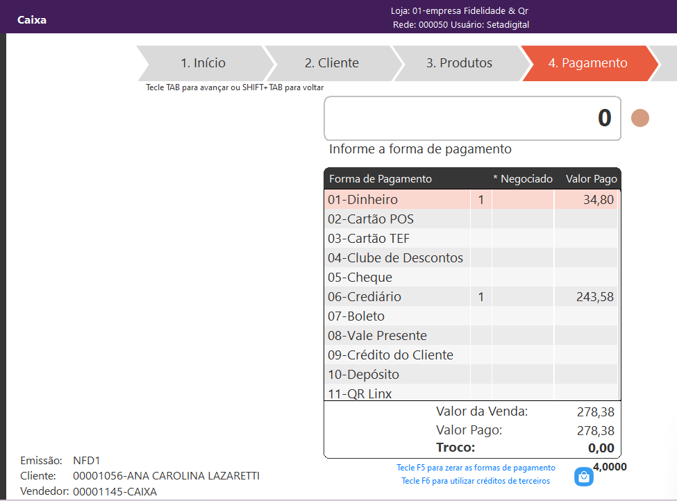
NEGOCIAÇÃO DE CREDIÁRIO - PRÉ-VENDA
Caminho: Caixa > Vendas Pendentes > Pagamento #578860
Pré-Venda com Negociação.
Efetuado o ajuste na Pré-Venda, para que quando houver negociação de pagamento, o mesmo seja replicado para o caixa.

Slide 10
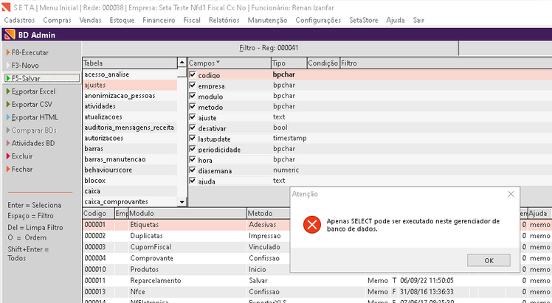
VALIDAÇÃO BANCO DE DADOS - SETAERP
Caminho: Retaguarda > Manutenção > Banco de Dados #576512
Banco de Dados.
Ajustado para que apenas o usuário SETA DIGITAL (101) possa fazer alterações na janela Filtro do Banco de Dados.

Slide 11
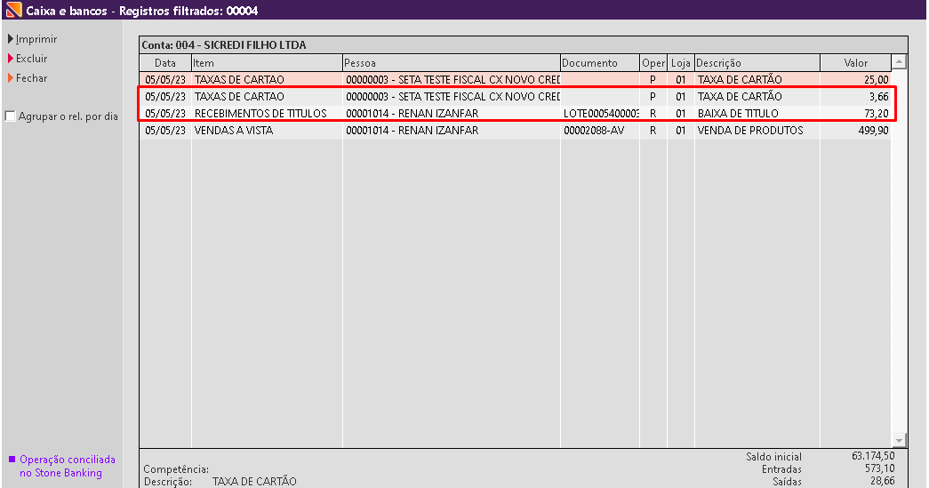
TAXA BAIXA DE TÍTULOS - CAIXAS E BANCOS
Caminho: Retaguarda > Financeiro > Caixas e Bancos #580039
Baixa de Títulos com Pix Fácil.
Ajustado para que ao efetuar uma baixa de título utilizando Pix Fácil, além disso, estiver configurado a taxa de serviço do banco, na Tela de Caixas de Bancos a taxa apareça lançada como saída.

Slide 12
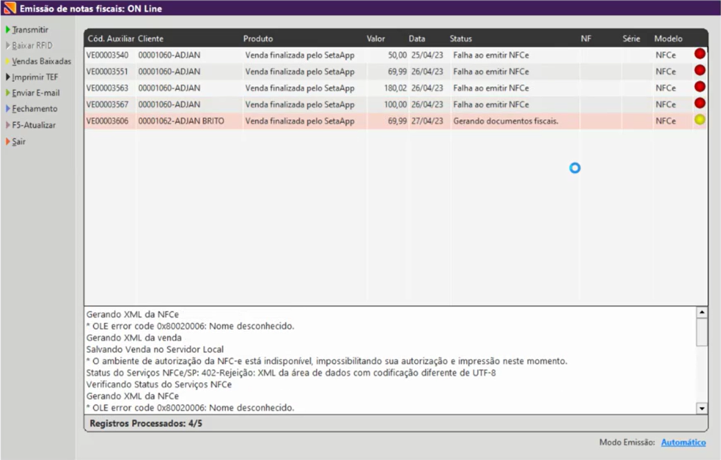
TERMINAL DE EMISSÃO - SEQUÊNCIA DE NOTAS
Caminho: Terminal > Emissão fiscal #575890
Terminal
Correção realizada ao tentar emitir uma nota fiscal com rejeição, o terminal de auto - emissão estava pulando a numeração de notas.
Com isso uma nota com falha o terminal utilizava diversos números tentando emitir essa nota, mesmo sem a numeração ter sido realmente utilizada, deixando a sequência de notas incorretas no sefaz.

Slide 13
VERSÃO COMPLENTAR – 7.100.21
Caminho: Retaguarda > Compras > Lançamento das Notas #579801
Ajustamos a gravação e cálculo dos campos Valor e Base Cálculo ICMS nas operações de entrada geradas a partir de Importações de XML.
Caminho: Pré-Venda #592266
Efetuado o ajuste do valor negociado na Pré-Venda ao importá-la no Caixa. Sendo assim, trazendo preenchido automaticamente somente o campo de valor negociado no Caixa.
Caminho: Devoluções de Produtos (DP) #587617
Ajustamos no processo de Devolução, através da tela de Devoluções de Produtos (DP), para não gerar mais crédito nas devoluções do tipo Análise de Loja ou Fábrica.
Caminho: Caixa > Nova Venda #582035
Melhoramos a funcionalidade de emissão de NFC-e em modo Contingência (automática) através do Caixa Fácil. Agora, na tentativa de emissão de uma NFC-e, caso sejam retornados pela SEFAZ, "105-Erro no envio de NFe (Lote em processamento)", "108-Serviço paralisado momentaneamente (curto prazo)", "109-Rejeição: Serviço paralisado sem previsão", o SetaERP operará nas vendas em modo Contingência por 1 hora, a partir disso, realizará uma nova tentativa em modo de emissão normal.

Slide 14
VERSÃO COMPLENTAR – 7.100.22
Caminho: Retaguarda > Compras > Lançamento das Notas #SETAERP-9119
Ajustamos a abertura de lançamentos de nota de entrada, através dos campos Código ou Nota Fiscal.

Slide 15




Agora é fácil: atualize o SetaERP após o fechamento das lojas, ou amanhã bem cedinho para utilizar as novidades da versão 7.100.20.
Ahhhh, para que possamos evoluir, seu feedback é muito importante avalie o conteúdo apresentado nesta versão.
O link de acesso está logo abaixo da apresentação, contamos com você!
Com carinho ♥
Cascavel, 09 de Maio de 2023.

